Slide 1
Universidades de São Paulo
Escola de Engenharia de São Carlos
Dep. de Eng. Elétrica e de Computação
Laboratório de Fontes Alternativas e Processamento de Energia – LAFAPE
Coordenador: Ricardo Q. Machado
Email: rquadros@sc.usp.br

Slide 2
Infraestrutura existente
Conversor PWM com controle potência/corrente para estudo de situações de ilhamento e para uso com células a combustível;
Conversor multinível (monofásico) em cascata (5 níveis) com controle independente e que mantém o fluxo de potência constante na rede; (em expansão);
Sistema de integração CC/CC com painéis fotovoltaicos, gerador eólico, ultracapacitores e baterias;

Slide 3
Infraestrutura existente
Conversor “interleaved” boost com multiplicador de tensão para uso em células de combustível;
Conversor PWM trifásico que opera com as características de filtro ativo e sistema de GD;
Gerador diesel de 15 kVA com controle da potência ativa e reativa transferida para a rede de distribuição.

Slide 4
1. Conversor PWM com controle potência/corrente

Slide 5
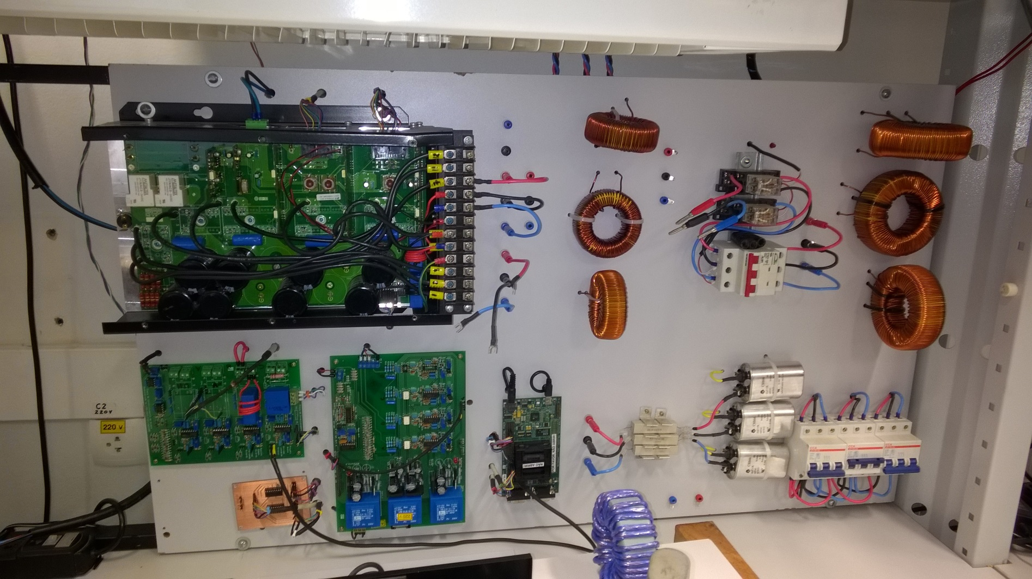
1. Conversor PWM com controle potência/corrente

Slide 6
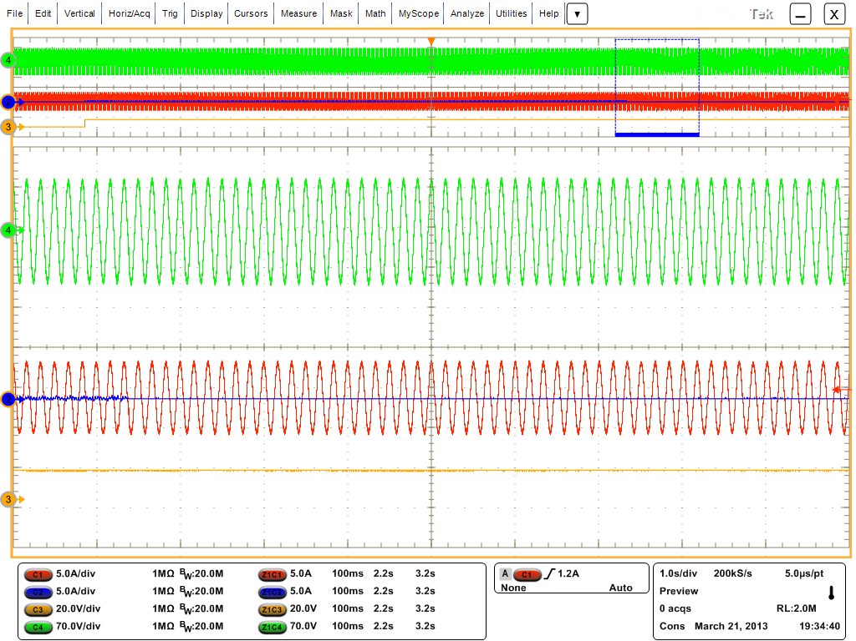
1. Conversor PWM com controle potência/corrente
Ilhamento
Detalhe da detecção de ilhamento com fluxo de potência entre GD e rede. Verde: tensão da fase “a” da rede (40V/div). Vermelho: corrente da fase “a” da GD (5A/div). Azul: corrente da fase “a” da rede (5A/div). Laranja: sinal do relé “Chave antiilhamento” (20V/div).

Slide 7
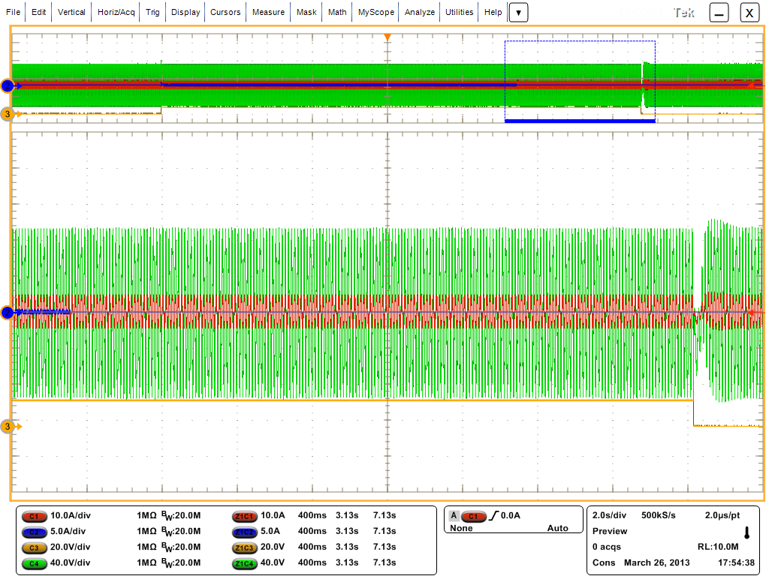
1. Conversor PWM com controle potência/corrente
k_{GEFS} = 0,05
Conectado
Ilhado
Ilhamento
Detecção de ilhamento GEFS – k_{GEFS} = 0,05. Verde: tensão da fase “a” da rede (40V/div). Vermelho: corrente da fase “a” da GD (10A/div). Azul: corrente da fase “a” da rede (5A/div). Laranja: sinal do relé “Chave antiilhamento” (20V/div).

Slide 8
1. Conversor PWM com controle potência/corrente
Conectado
Ilhamento
Ilhado
Detecção de ilhamento fuzzy híbrida. Verde: tensão da fase “a” da rede (40V/div). Vermelho: corrente da fase “a” da GD (10A/div). Azul: corrente da fase “a” da rede (5A/div). Laranja: sinal do relé “Chave antiilhamento” (20V/div).

Slide 9
2. Conversor multinível

Slide 10
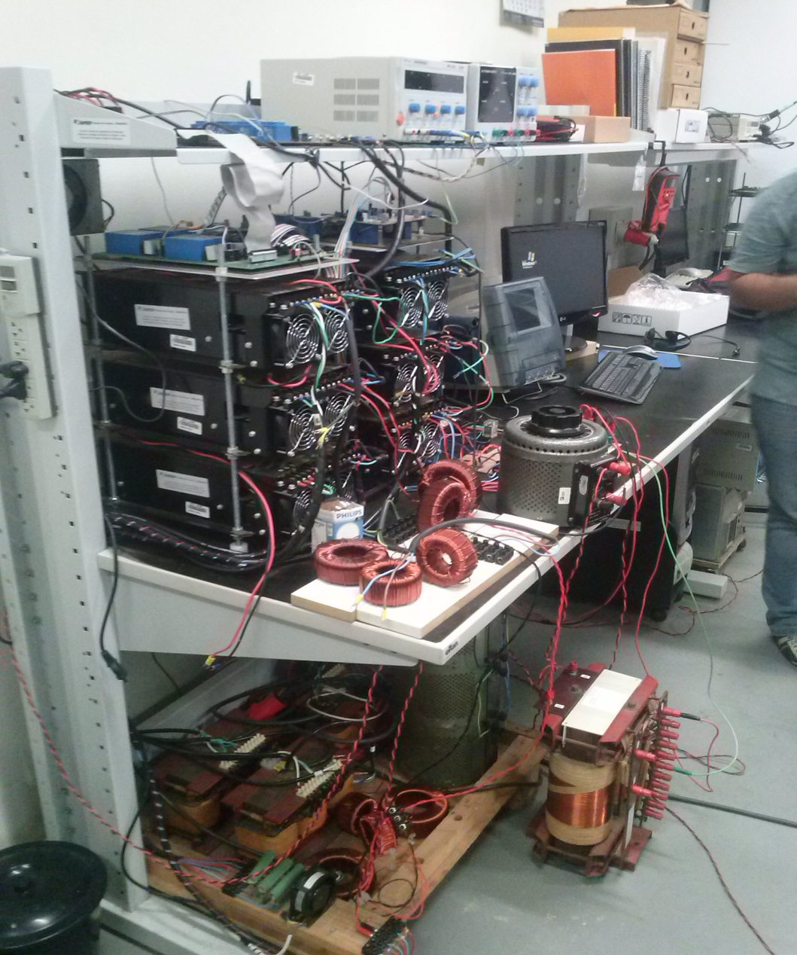
2. Conversor multinível

Slide 11
2. Conversor multinível

Slide 12
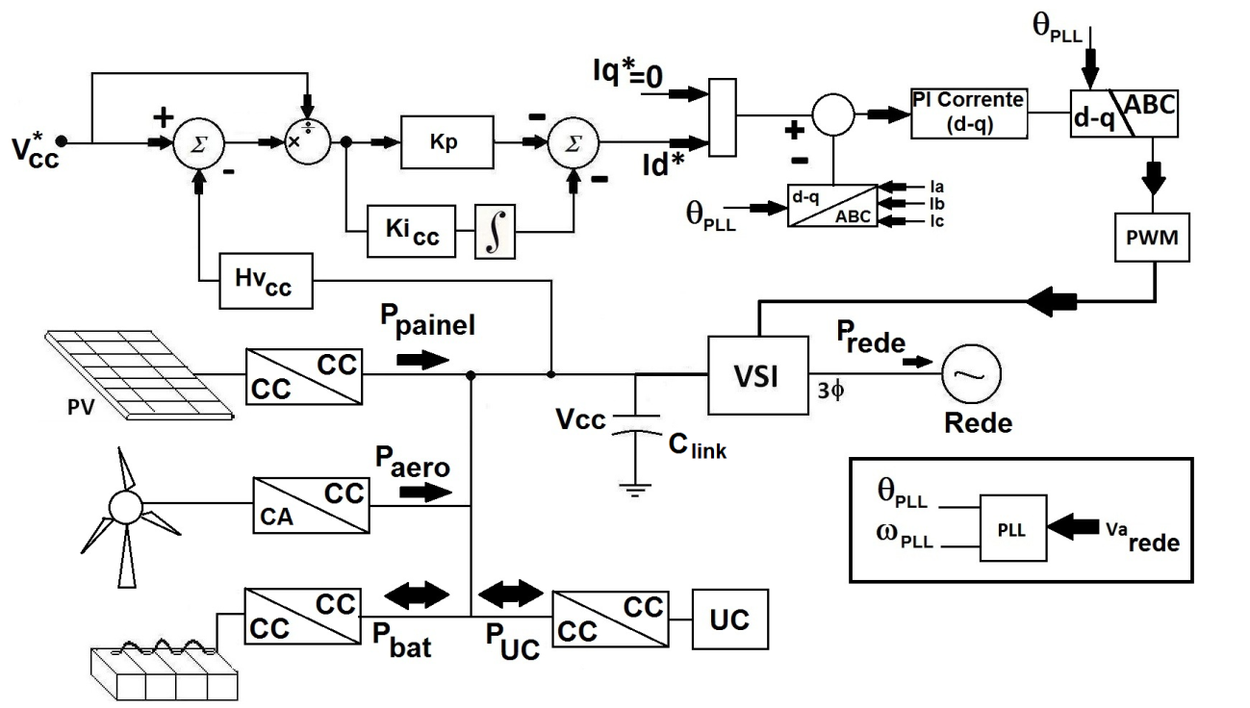
3. Sistema de integração CC/CC

Slide 13
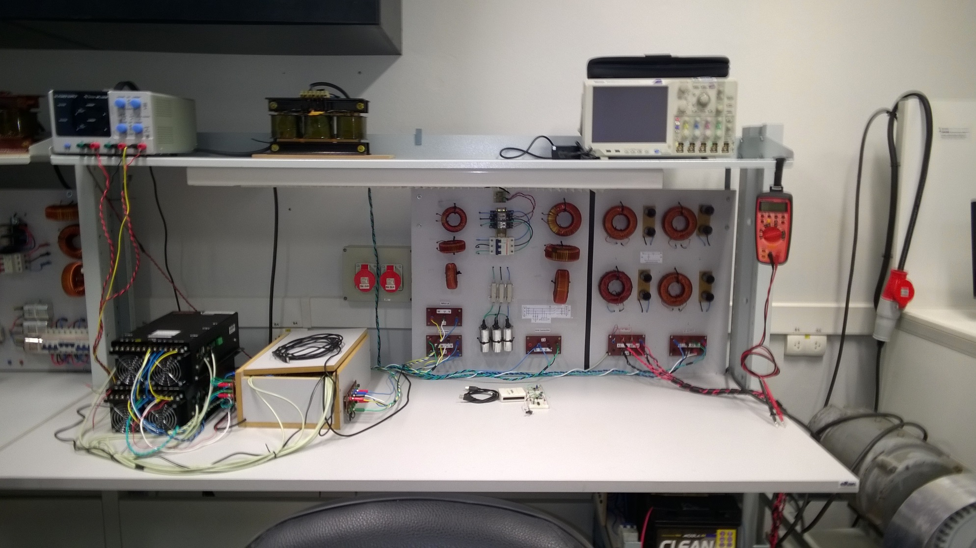
3. Sistema de integração CC/CC

Slide 14
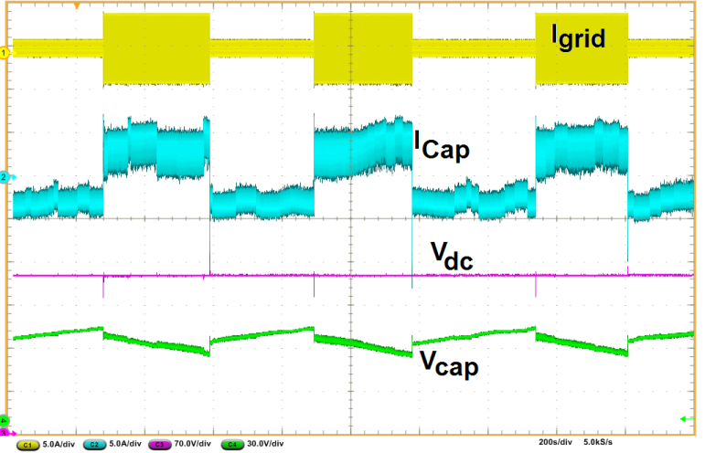
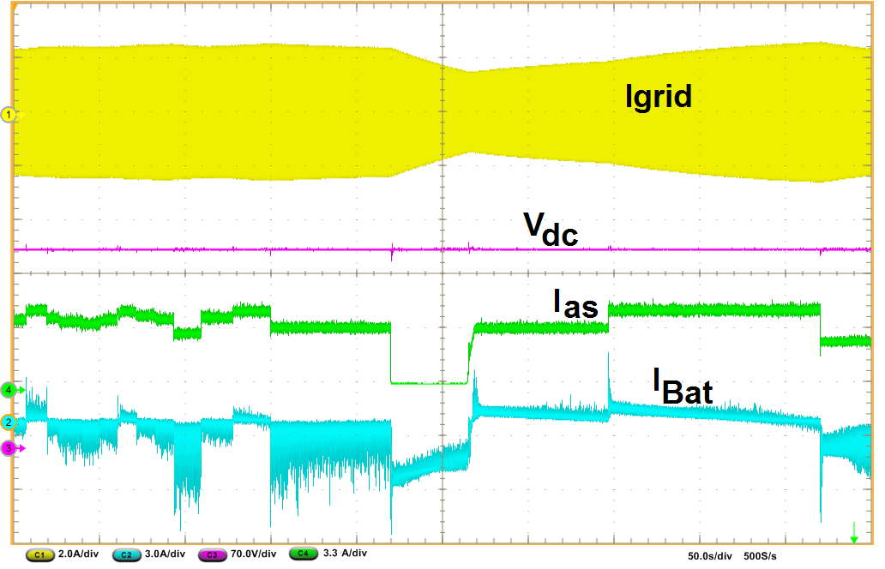
3. Sistema de integração CC/CC
Transferência de potência
constante por intervalo de tempo
Transferência de potência
variável por intervalo de tempo

Slide 15
4. Conversor “interleaved”
Diagrama de controle

Slide 16
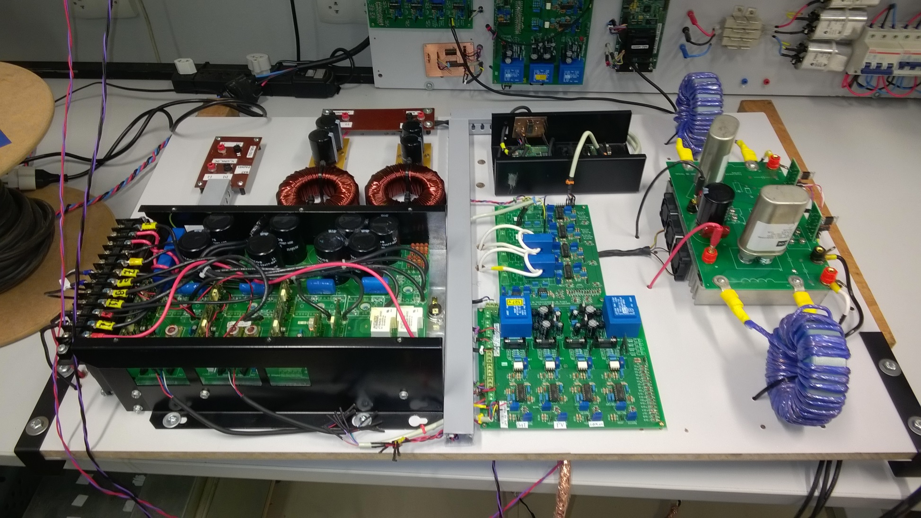
4. Conversor “interleaved”

Slide 17
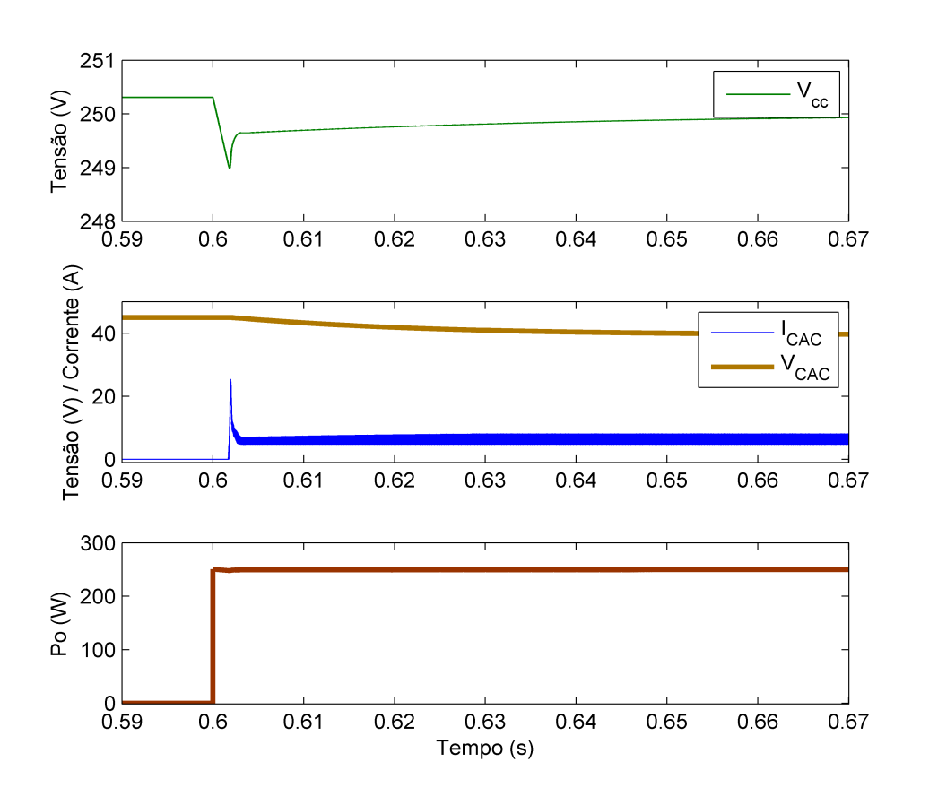
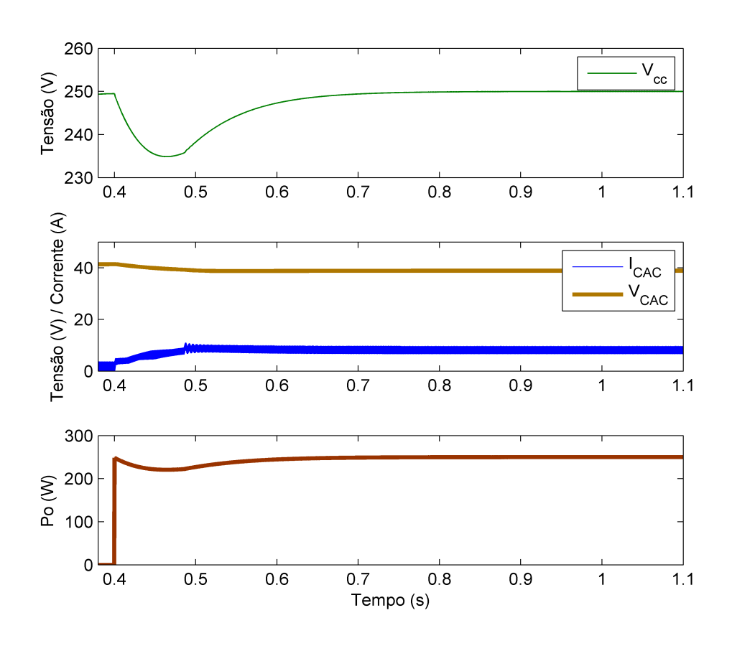
4. Conversor “interleaved”
Controle em cascata
Controle em tensão

Slide 18
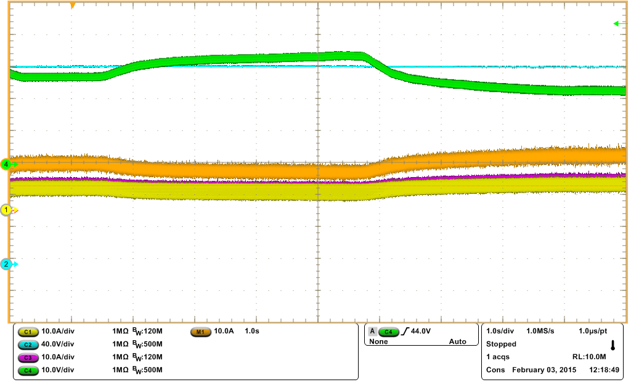
4. Conversor “interleaved”
Controle em cascata
Controle em cascata. Verde: tensão de entrada (10V/div). Azul: tensão de saída (40V/div). Laranja: corrente de entrada (10A/div.). Amarelo e púrpura: corrente sobre cada indutor (10A/div).

Slide 19
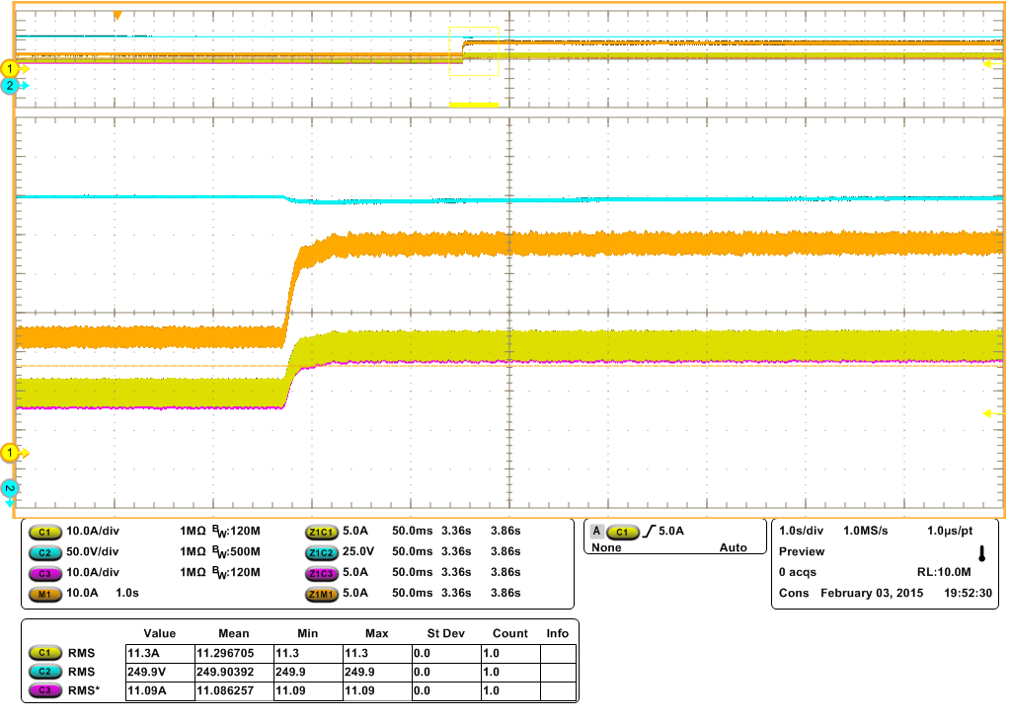
4. Conversor “interleaved”
Controle em tensão
Controle em tensão. Azul: tensão de saída (50V/div). Laranja: corrente de entrada (10A/div.). Amarelo e púrpura: corrente sobre cada indutor (5A/div).

Slide 20
4. Conversor “interleaved”

Slide 21
5. Conversor PWM trifásico;
Diagrama de controle

Slide 22
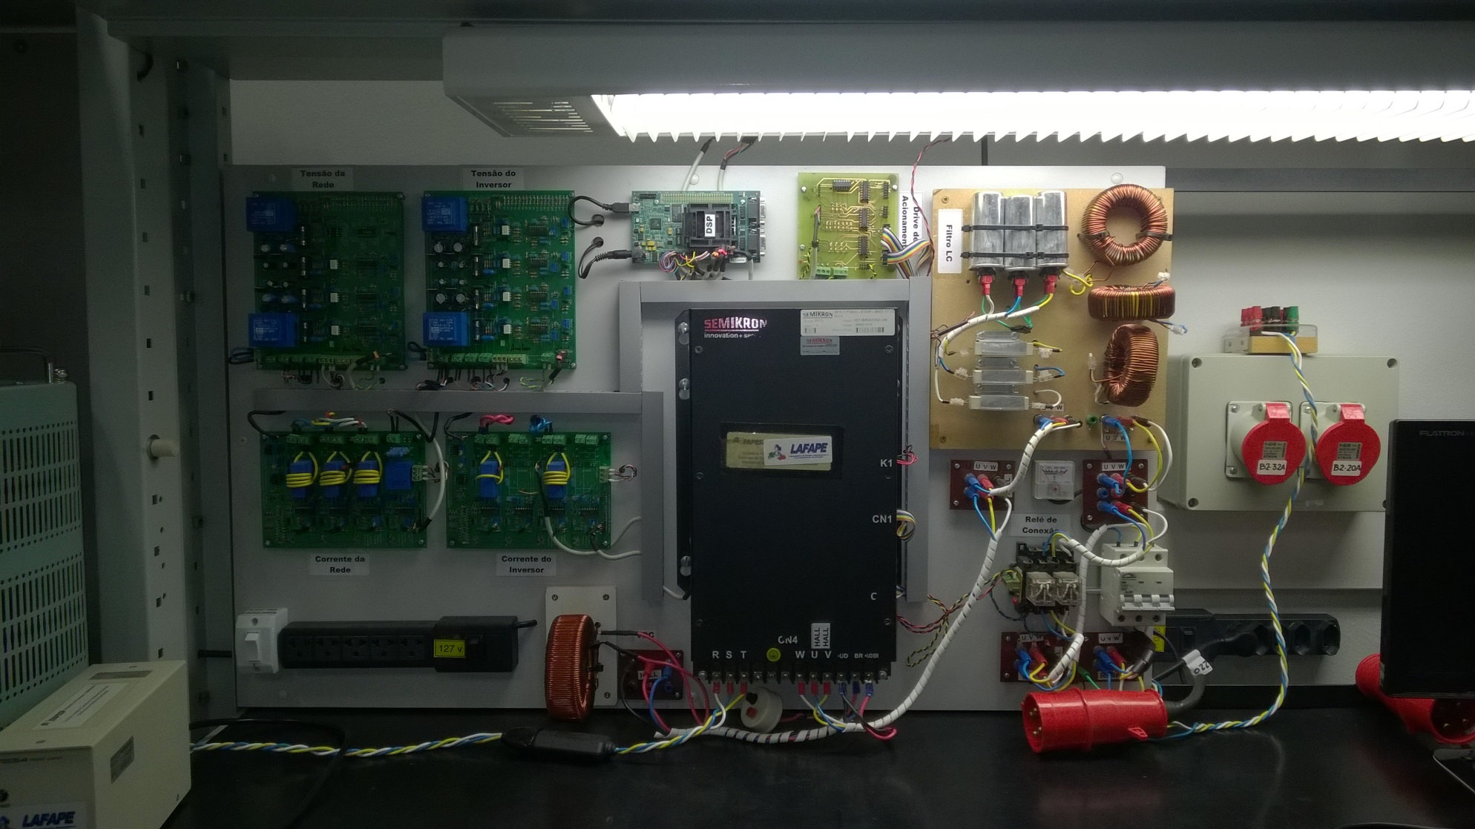
5. Conversor PWM trifásico;

Slide 23
5. Conversor PWM trifásico;
Vertical: frequência da rede 0.25 Hz/div; potência ativa (15 W/div) and potência reativa (15 VAr) fluindo através da rede. Horizontal: 500 ms/div.

Slide 24
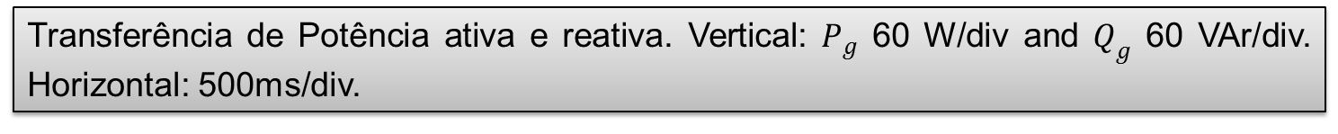
5. Conversor PWM trifásico;
Transferência de Potência ativa e reativa. Vertical: $P_{g}$ 60 W/div and $Q_{g}$ 60 VAr/div. Horizontal: 500ms/div.

Slide 25
5. Conversor PWM trifásico;
Control with adaptive resonant filters. Vertical: Tensão da GD 30 V/div; tensão 30 V/div; and load current 1 A/div. Horizontal: 5 ms/div.

Slide 26
6. Gerador diesel;

Slide 27
6. Gerador diesel;

Slide 28
6. Gerador diesel;

Slide 29
6. Gerador diesel;
Em regime permanente
Durante transitório

